Slide 1
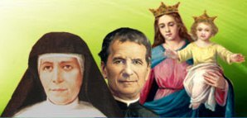
ADMA
En la Familia Salesiana
Carta
de
Identidad

Slide 2
VOCACIÒN:
La vocación es la inclinación que una persona siente para dedicarse a un modo de vida, y puede estar relacionada tanto con lo profesional (trabajo, carrera) como con lo espiritual. La palabra, como tal, proviene del latín vocatĭo, vocare , que significa ‘acción de llamar’: Es un llamado
Así, cuando encontramos nuestra vocación logramos entender mejor quiénes somos, qué queremos, hacia dónde vamos y para qué somos útiles.
DEVOCIÒN:
Se trata de la manifestación emotiva de una persona, respecto a una ideología.
Cuando se encuentra vinculado con la religión, podría considerarse como un sinónimo del amor, el fervor y la veneración.
El término hace referencia a la entrega total a una experiencia mística, generalmente relacionada con la fe en Dios, en la Sma. Virgen o en los Santos.
“Devoción popular: Cuando una persona se entrega de forma constante a un culto u obra relacionada con la vida religiosa, se dice que es un individuo devoto

Slide 4
Misión:
Toda vocación requiere una Misión.
*MISIÒN = tarea que se confiere a una persona o grupo de personas para realizarla, Puede tener diferentes fines como: diplomáticos, científicos, empresariales, culturales…
* En términos Religiosos: Misión es el territorio donde se lleva a cabo la tarea evangelizadora. En el cristianismo, la misión es predicar la Palabra de Dios a través de la iglesia.
* MISIONERO: es quien tiene como tarea divulgar, predicar y llevar su creencia religiosa a diversos lugares que la desconocen o no la practican.
* Otro tipo de misiones: Misiones Humanitarias donde un conjunto de personas se trasladan a algún lugar donde existe riesgo para sus habitantes y les brindan asistencia alimentaria, médica y/o sanitaria.
ADMA: Grupo Vocacional

Slide 5
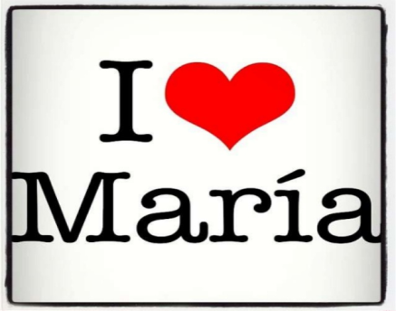
“Confiad en María y veréis los milagros” D. B
¡CARTA DE IDENTIDAD CARISMÁTICA DE LA
FAMILIA SALESIANA DE DON BOSCO!
Presentación y propuesta de lectura
para los miembros de la Asociación de María Auxiliadora (ADMA)

Slide 6
CRITERIO:
Condensar en una única Carta de la identidad carismática y espiritual de la Familia Salesiana de D. Bosco, lo ya expuesto en la Carta de Comunión y en la Carta de la Misión, pero integrándolas con una parte más desarrollada sobre la espiritualidad de la FS.

Slide 7
CONTENIDO DE LA CARTA DE LA FAM. SAL.
*Cap 1º: Presenta la identidad carismática y espiritual de la Fam. Sal. Su configuración histórica y la actual, la referencia al Dios Trinitario, a la Iglesia, a la persona humana y a la sociedad, a María, a Don Bosco y a su Sucesor.
Cap 2º: Misión de la FS, inspirándose en la visión bíblica.
*Cap 3º: Características de la Espiritualidad Salesiana.
*Cap 4º: Retoma elementos de la Carta de Comunión y de la Carta de la Misión está dedicado a la formación de los miembros de la Familia Salesiana en la comunión y en la misión de la misma.
*Cap 5º: Presenta la composición de la Familia Salesiana y su animación.

Slide 8
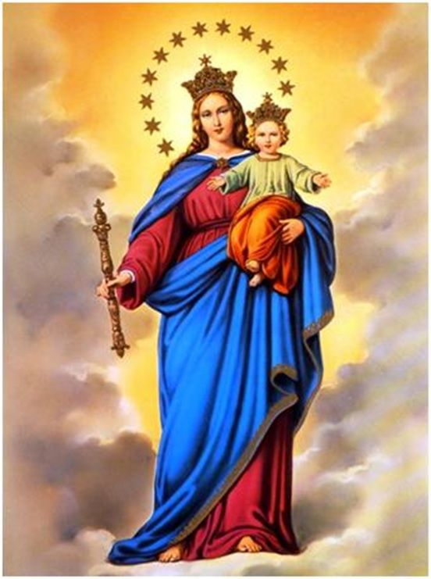
MARÍA EN EL ORIGEN DEL CARISMA SALESIANO Y DE NUESTRA ASOCIACIÓN DE ADMA
Con María en casa: la presencia de María es un aspecto constitutivo y carismático para todo los miembros y grupos de la Familia Salesiana. Para los miembros de ADMA, la entrega confiada a María se traduce en “vivir la espiritualidad de lo cotidiano con actitudes evangélicas.”
“Es imposible ir hacia Jesús si no pasas por el Amor a María” S.J.B.

Slide 9
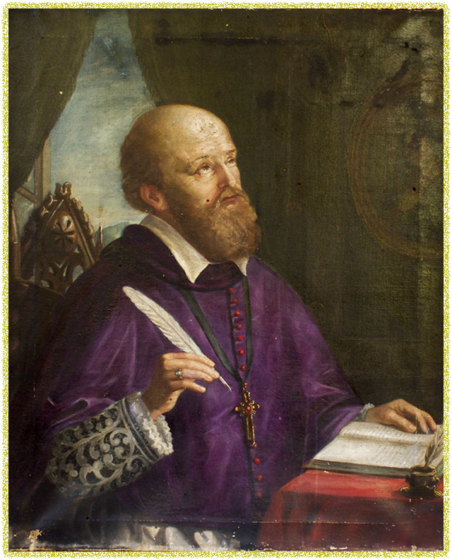
Pertenencia a una Familia que es carismática
Esta pertenencia se nutre de:
-Un espíritu común.
-Un parentesco espiritual.
-Una afinidad apostólica.
Entrar a formar parte de un Grupo, con una vocación específica, supone entrar en toda la Familia.
San Francisco de Sales

Slide 10
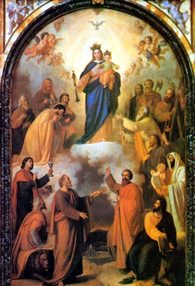
CONCIENCIA DE PERTENECER A UNA FAMILIA APOSTÓLICA
Para que esta comunión sea auténtica y fecunda debe ser misionera. la espiritualidad apostólica es el centro inspirador y animador de la vida de comunión. Esta caridad apostólica y dinámica es el centro del espíritu de D. Bosco, manifestación del corazón oratoriano. Esta pertenencia exige el conocimiento de las identidades específicas. Animadores y Animadoras espirituales preparados y apasionados por el carisma y la misión salesiana.

Slide 11
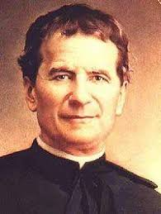
ADMA : GRUPO FUNDADO POR SAN JUAN BOSCO el 18 de Abril 1869
Esta pertenencia se nutre de un espíritu común, un parentesco espiritual y una afinidad apostólica.
Don Bosco, es un fundador no solo en sentido histórico y jurídico, sino también en sentido teológico practicando una caridad pastoral que encuentra su fuente en la interioridad constantemente abierta a la relación con Dios.

Slide 12
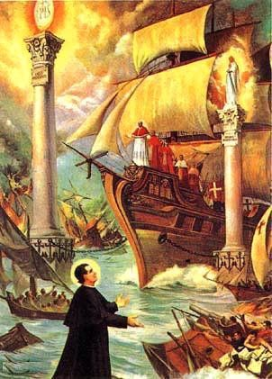
ADMA: Expresión de la dimensión popular del Carisma Sal.
- Como signo de gratitud a María Auxiliadora y para la defensa y reforzamiento de la fe entre la gente del pueblo.
-Junto a la devoción a María Auxiliadora D. Bosco señaló la columna de la Eucaristía.
La dimensión popular de la misión salesiana nos caracteriza de modo especial como expresión típica del carisma de fundación. D. Bosco trazó un camino de educación para el pueblo, valorando los contenidos de la religiosidad popular.
TRES AMORES DE SAN JUAN BOSCO:
LA EUCARISTÌA, LA AUXILIADORA Y LA IGLESIA

Slide 13
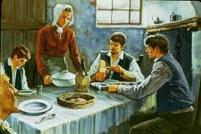
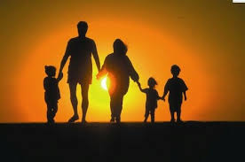
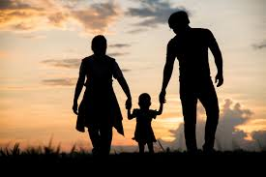
LA FAMILIA: ÁMBITO ESPECÍFICO DE LA MISIÓN
DE ADMA
Especial atención se da a la familia, lugar primario de humanización.
Nosotros estamos llamados a actuar de
modo que la Pastoral juvenil esté siempre abierta y unida a la Pastoral familiar.
En la Asociación de María Auxiliadora ADMA,
aumenta cada día la presencia de familias: María es Madre y Maestra de educación para ser esposos y padres.
Una gracia especial de María Auxiliadora es la orientación de algunos grupos juveniles.

Slide 14
Oración a Don Bosco
Padre y Maestro de la juventud, San Juan Bosco, que, dócil a los dones del Espíritu Santo, has dejado como herencia a la Familia Salesiana el tesoro de tu predilección por los “pequeños y los pobres”, enséñanos a ser cada día para ellos signos y portadores el amor de Dios, cultivando en nuestro ánimo los mismos sentimientos de Cristo Buen Pastor.
Pide para todos los miembros de tu Familia un corazón lleno de bondad, Propuesta de lectura para los miembros constancia en el trabajo, sabiduría en el discernimiento, valentía pata testimoniar el sentido de Iglesia y generosidad misionera.
Obtennos del Señor para nosotros la gracia de ser fieles a la alianza especial que el Señor ha hecho con nosotros, y haz que, guiados por María Auxiliadora, recorramos con alegría, junto a los jóvenes, el camino que conduce al Amor. Amén.

